Slide 1


Slide 2

عنوان:
اسکنر، انواع آن و ساختار داخلی
استاد درس:
آقای حیدری صادق
ارائه دهنده:
سعید نوری

Slide 3
فهرست
مقدمه
1
تصویر دیجیتال چیست؟
2
انواع اسکنر
3
کالبد شکافی یک اسکنر
4
فرآیند اسکن کردن
5
انتقال تصاویر
6
پارامترهای مهم در انتخاب یک اسکنر
7
نتیجه گیری و جمع بندی
8
منابع
9

Slide 4
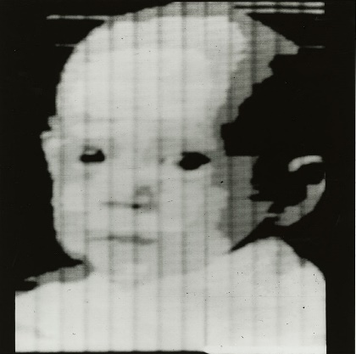
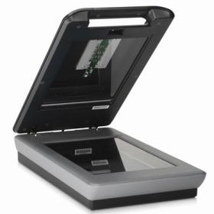
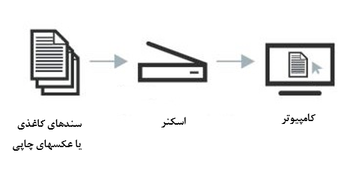
مقدمه
نخستین اسکنر تصویر، یک اسکنر استوانه‌ای بود که در سال ۱۹۵۷ در اداره ملی استاندارد در آمریکا به وسیله تیمی به سرپرستی راسل کیریش ساخته شد. اولین تصویری که با این ماشین پویش شد، عکس والدن، فرزند ۳ماهه کیریش بود که وضوحی برابر ۱۷۶ پیکسل داشت.
اسکنر ها یکی از وسایل جانبی کامپیوتر به حساب می آیند که نقش دستگاه ورودی اطلاعات را برای کامپیوترها ایفا می کنند. منظور از اطلاعات ، سندهای کاغذی یا عکسهای چاپی است که از طریق اسکنرها ، می توان به راحتی و در کمتر از یک دقیقه تصویر آنها را به کامپیوتر انتقال داد. از آن پس این سندها و عکسهای شما ، به فایلهای دیجیتالی تبدیل می شوند که به راحتی می توان آنها را منتقل و ویرایش کرد.
اولین تصویر اسکن شده با نخستین اسکنر تصویر

Slide 5
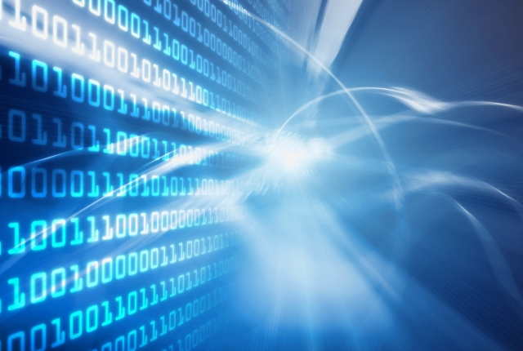
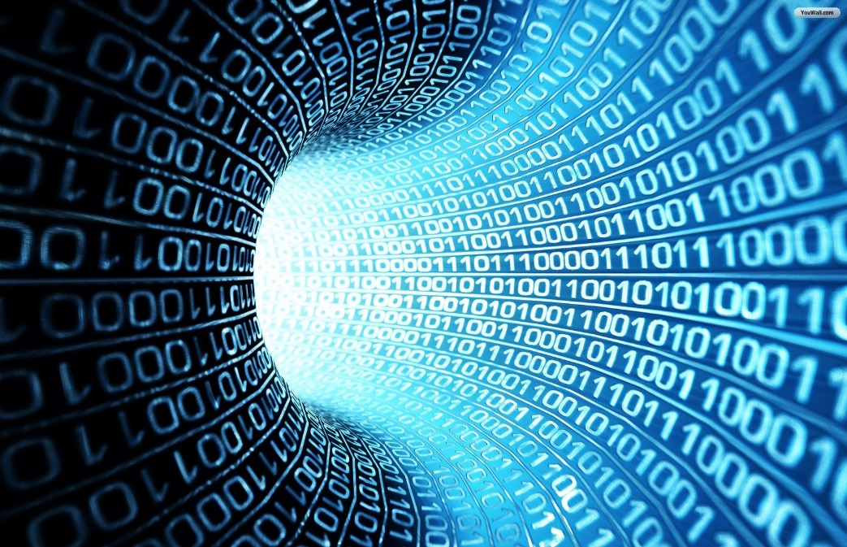
برای تهیه یک تصویر دیجیتال، پویشگر، متن یا تصویر مورد اسکن را به عنوان مجموعه‌ای از نقاط تیره و روشن در نظر می‌گیرد. سپس نقاط تیره را به ۱ و نقاط روشن را به ۰ تبدیل می‌کند. به این ترتیب، تصویر به مجموعه‌ای از ۰ها و ۱ها تبدیل می‌شود که به آن تصویر دیجیتال می‌گویند و قابل انتقال به رایانه و ذخیره سازی در آن است.
تصویر دیجیتال چیست؟

Slide 6
انواع اسکنر
این دستگاه‌ها به دلیل کاربردهای وسیع و متفاوتی که دارند، از تنوع و گستردگی بسیاری برخوردارند. اسکنرهای اثر انگشت که در ادارات و سازمان‌ها به کار می‌روند، اسکنرهای تشخیص چهره و اسکنرهایی که برای تصویربرداری از اعضای بدن در سیستم پزشکی به کار می‌روند. عمومی‌ترین نوع اسکنرها، همان اسکنرهای تصویری هستند که برای انتقال تصاویر، متون و یا دست نوشته‌ها به کامپیوتر به منظور ذخیره و یا ویرایش آنها، مورد استفاده قرار می‌گیرند. این اسکنرها انواع مختلفی دارند که تعدادی از آنها را در اینجا نام می‌بریم.

Slide 7
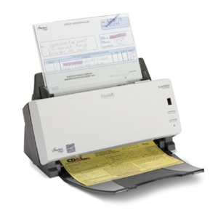
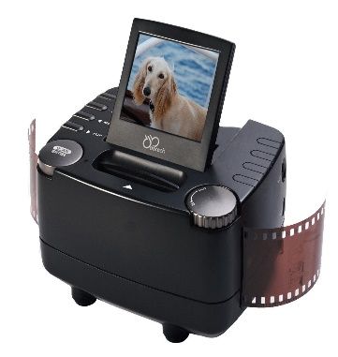
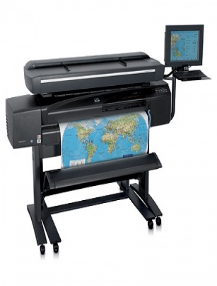
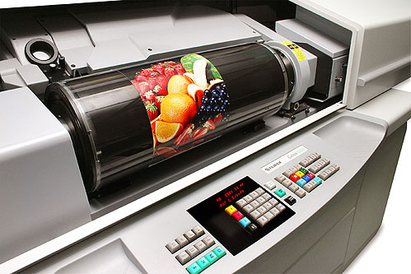
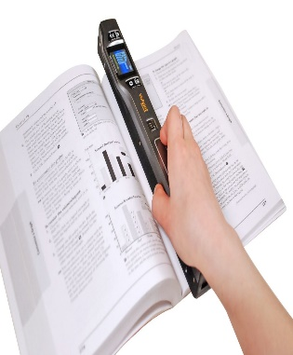
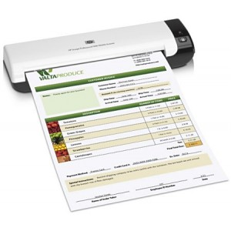
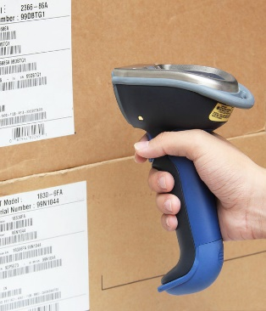
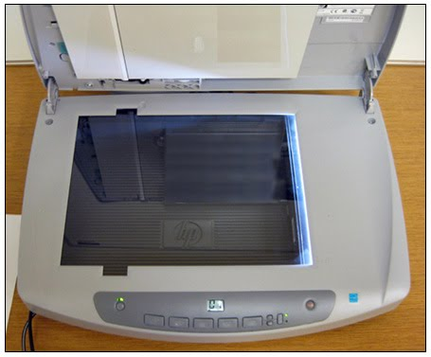
انواع اسکنر
فیلم و اسلاید Film and slide
نقشه
plotter
شیت‌فد sheetfed
استوانه‌ای drum
دستی Handheld
صفحه‌تخت flatbed

Slide 8
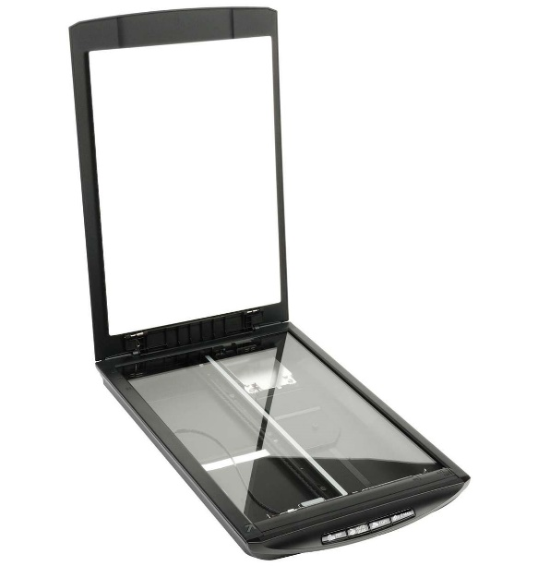
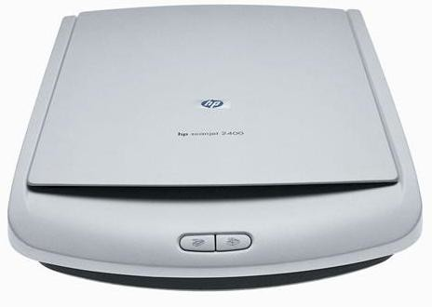
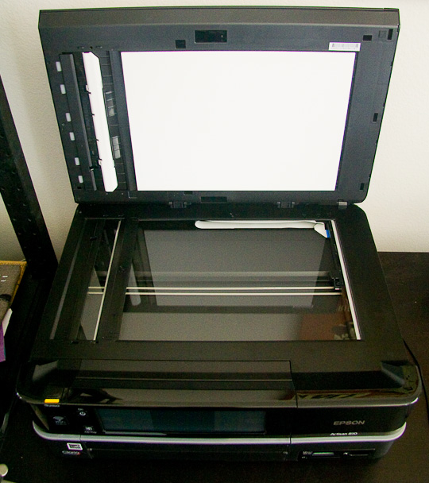
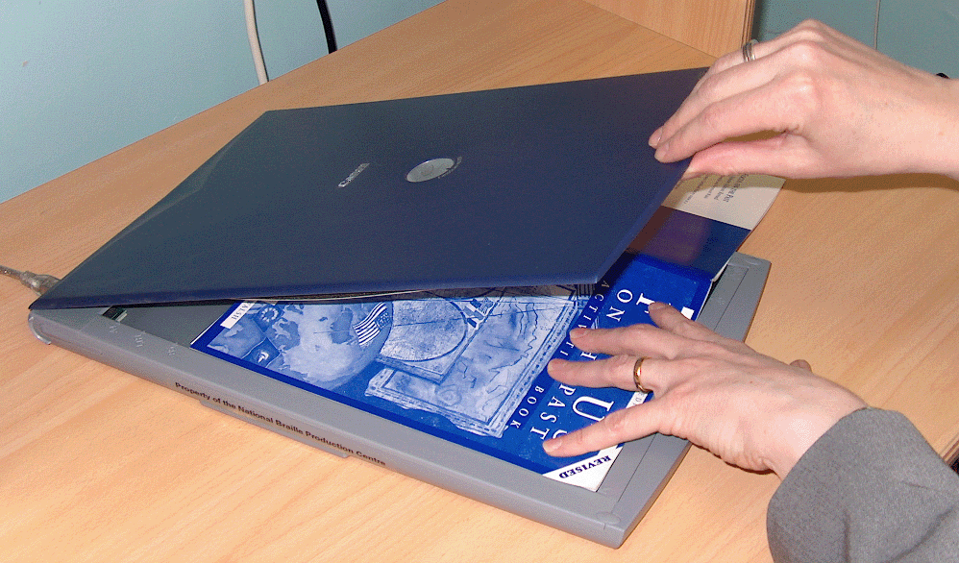
اسکنر صفحه‌تخت یاflatbed
اسکنر صفحه‌تخت یا مسطح متداول‌ترین نوع اسکنرها هستند که در آنها تصویر مورد اسکن روی صفحه تخت اسکنر قرار می‌گیرد و هد اسکن کننده متحرک با عبور از مقابل آن، از تصویر نمونه‌برداری می‌کند. این اسکنرها به دلیل قیمت مناسب، کیفیت مطلوب و استفاده راحت، رایج‌ترین نوع اسکنرها محسوب می‌شوند که هم برای استفاده در منزل و هم شرکت‌ها کاربرد دارند.

Slide 9
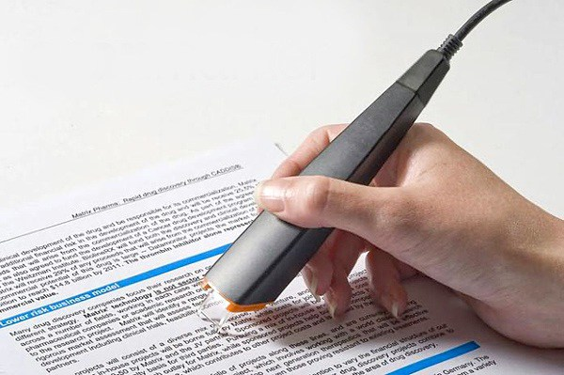
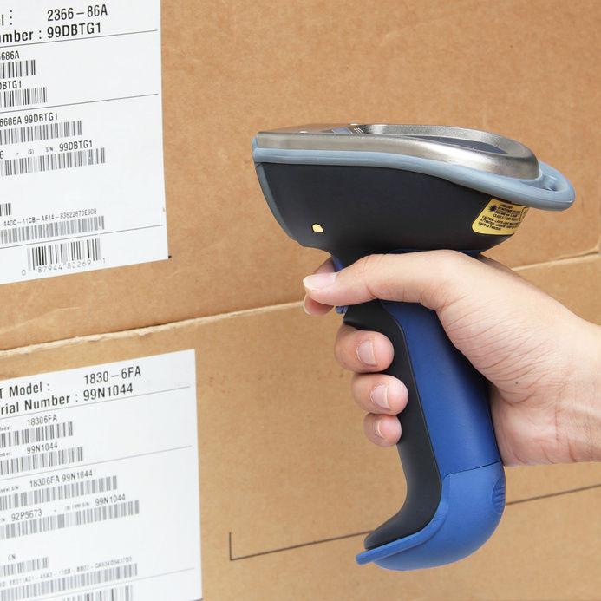
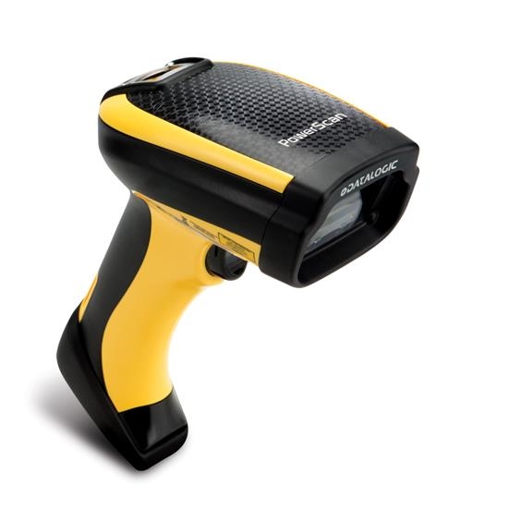
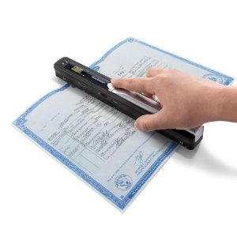
اسکنر دستی یا Handheld
این اسکنرها شباهت زیادی به اسکنرهای صفحه‌تخت دارند اما یک تفاوت کوچک دارند و آن این است که در این اسکنرها به حای استفاده از موتور برای حرکت، از نیروی انسانی استفاده می‌شود. سرعت اسکن این دستگاه‌ها بالاست، اما کیفیت کمتری دارند. این اسکنرها در طراحی صنعتی، آنالیز کردن و وسایل پزشکی استفاده می‌شود.
اسکنر دستی متون
بارکد خوان

Slide 10
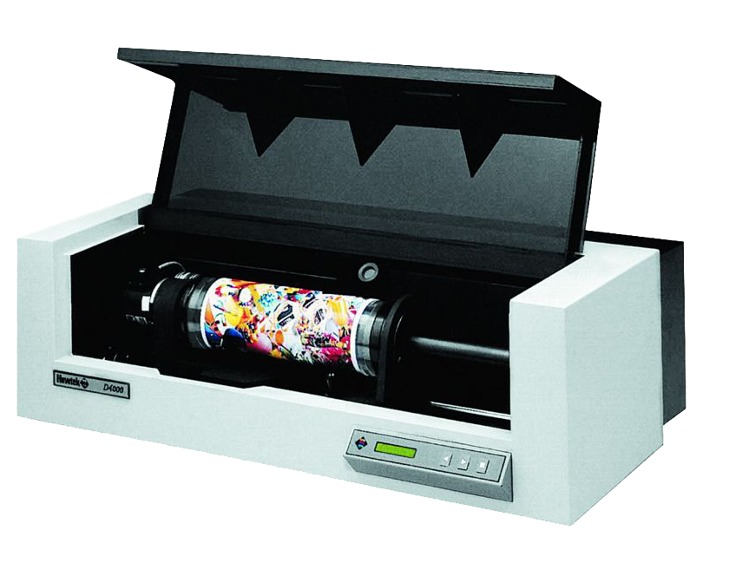
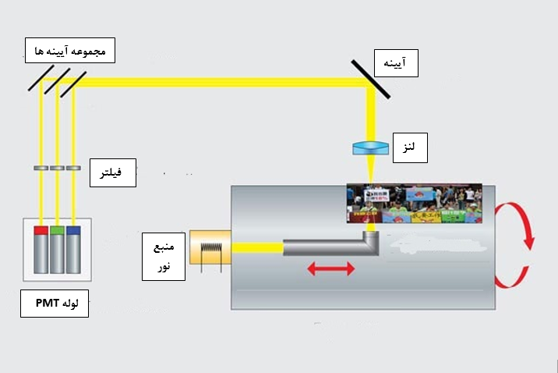
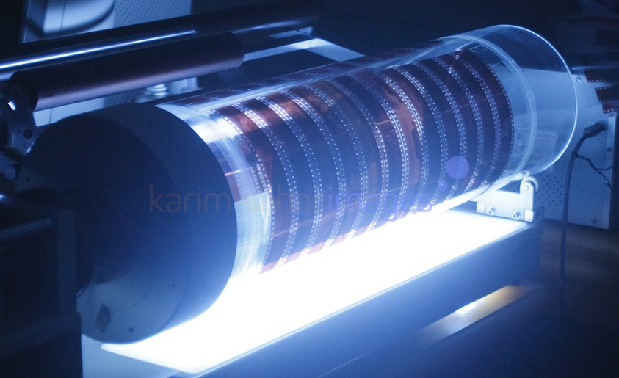
اسکنر استوانه‌ای یا Drum
بیشتر در شرکتهای بزرگ چاپ و نشر مورد استفاده قرار میگیرند و دارای کیفیت باور نکردنی هستند. آنها از تکنولوژی به نام Photo Multiplier Tube یا به اختصار PMT استفاده می کنند. در این تکنولوژی، اسناد و تصاویری که باید اسکن شوند، بر روی یک استوانه شیشه ای پیچیده میشوند. در مرکز این سیلندر یک شعاع شکن وجود دارد که نور منعکس شده را به سه قسمت مساوی تقسیم میکند. هر شعاع نور از یک فیلتر رنگی (سبز، قرمز و یا آبی) عبور کرده و در PMT به یک سیکنال الکتریکی تبدیل میشود.

Slide 11
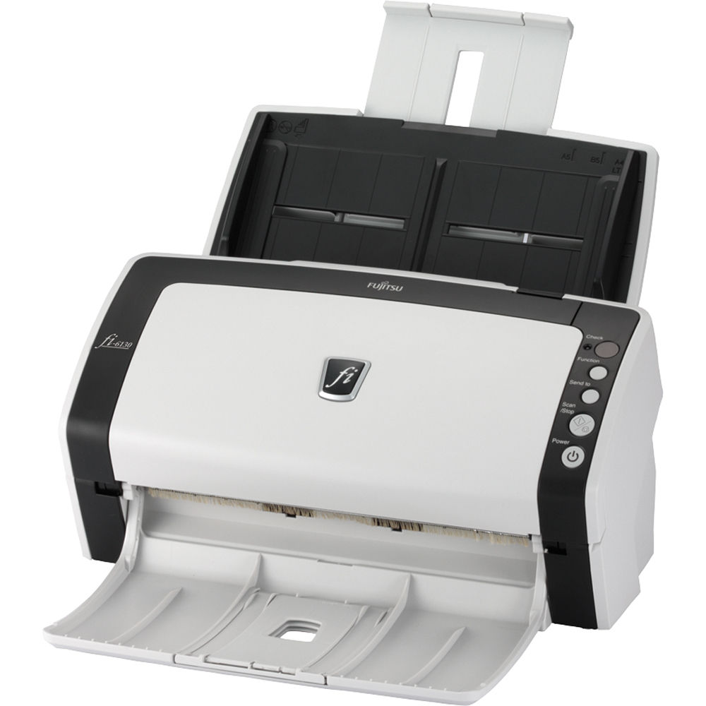
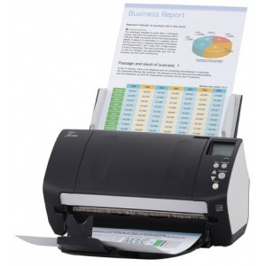
اسکنر شیت‌فد یا sheetfed
این اسکنرها هم شباهت بسیاری به اسکنرهای صفحه تخت دارند، با این تفاوت که به جای هد اسکن‌کننده، سند حرکت می‌کند و معمولا برای اسکن کردن متون و اسناد مورد استفاده قرار می‌گیرد.

Slide 12

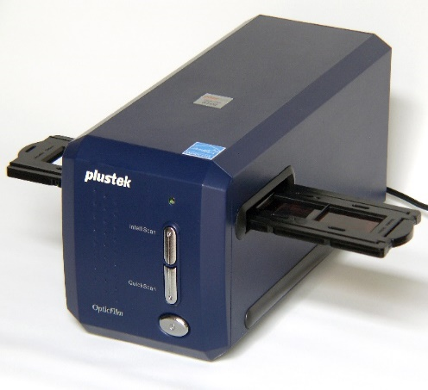
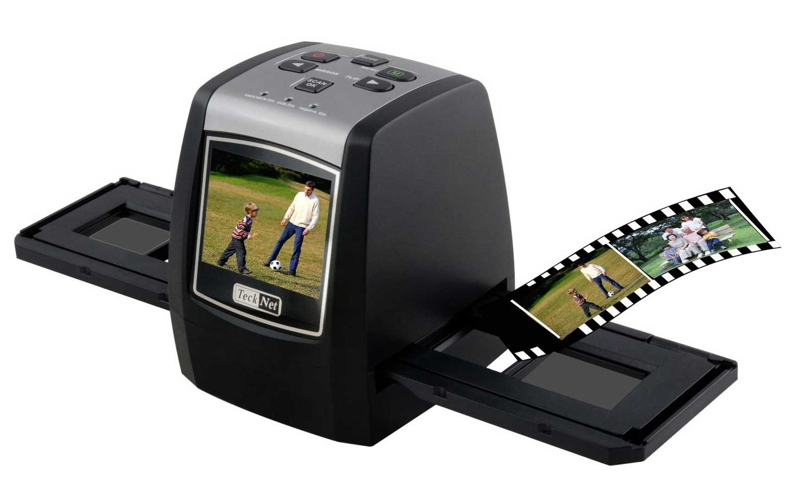
اسکنرهای فیلم و اسلاید
این اسکنرها که مخصوص نگاتیوهای عکس، اسلاید ها ، فیلم های رادیولوژی بکار می رود دارای قیمت بالایی هستند که می توانند تصویر را از روی فیلم ها و نگاتیو ها بخوانند.

Slide 13

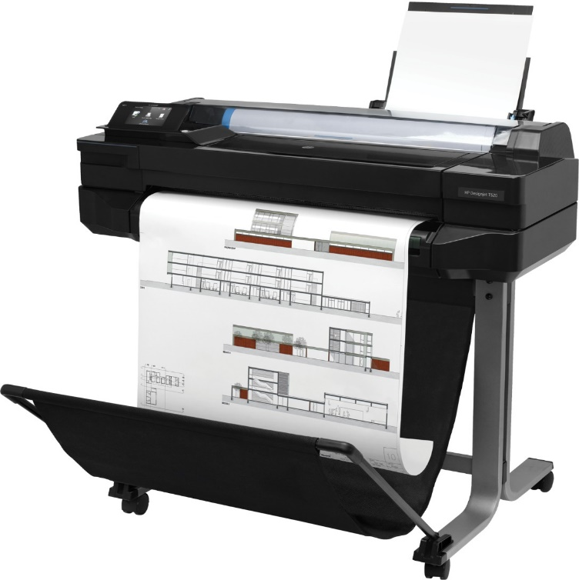
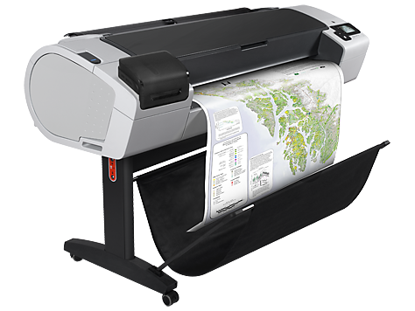
اسکنرهای نقشه یا plotter
این اسکنرها همانطور که از نامشان پیداست برای اسکن کردن نقشه های عریض ( از اندازه A3 به بالا) و در طول نامحدود بکار گرفته می شوند. این اسکنرها ، نقشه ها را از یک سو گرفته و آنرا از بین هد خود عبور می دهد تا تصویر آنرا ثبت کند.

Slide 14
کالبد شکافی یک اسکنر
پوشش بدنه
لنز
سطح شیشه ای
فیلتر ها
منبغ تغذیه
آرایه های CCD
بخش هایی از یک اسکنر معمولی مسطح
مدار کنترل
موتور پله ای
هِد اسکنر
تسمه
آینه ها
نوار تثبیت گر
لامپ
رابط اتصال

Slide 15
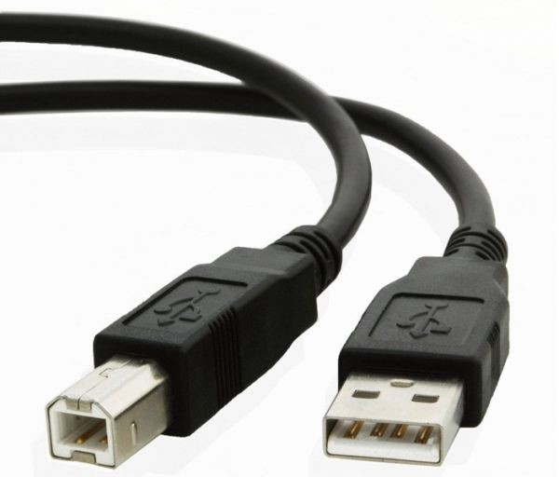
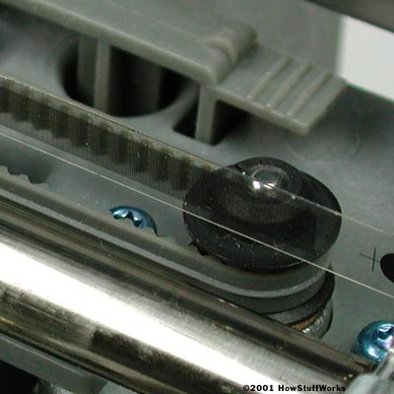
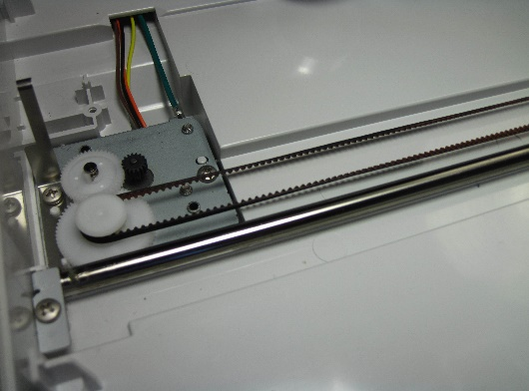
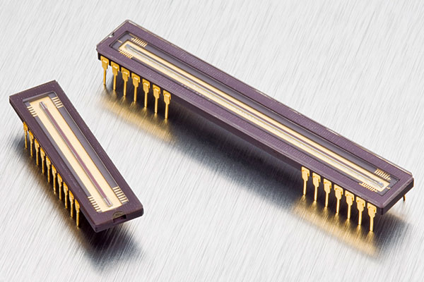
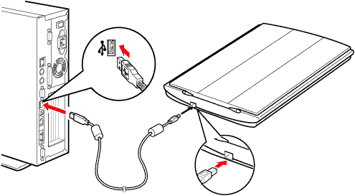
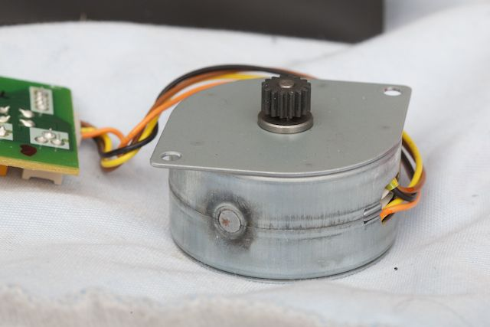
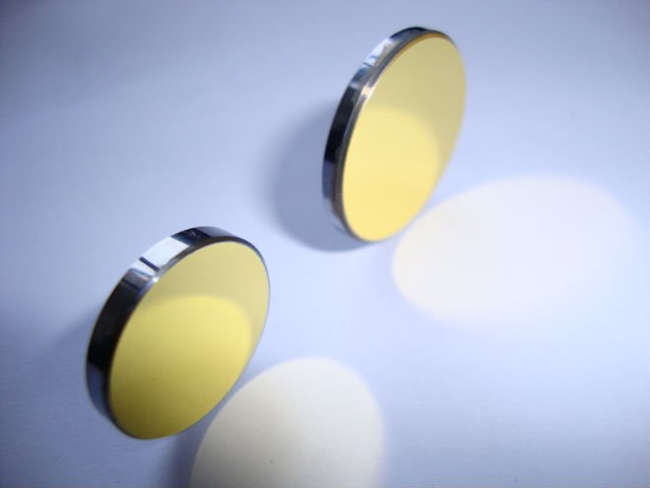
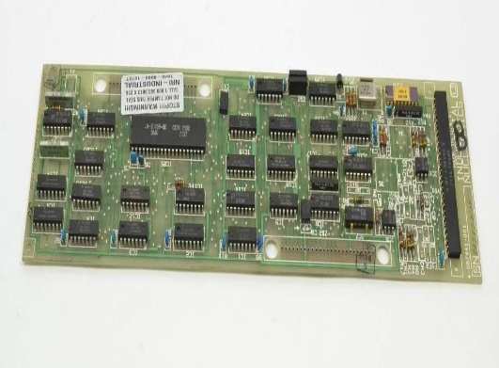
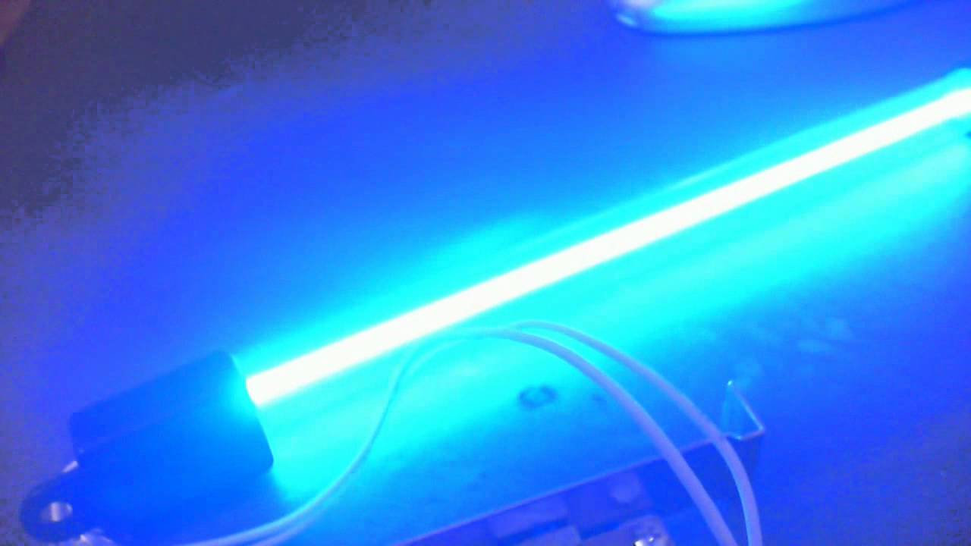
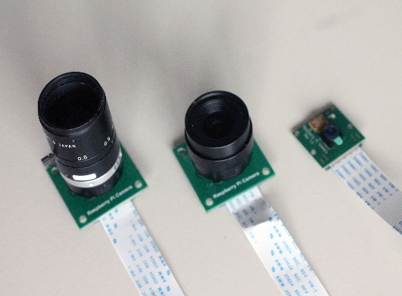
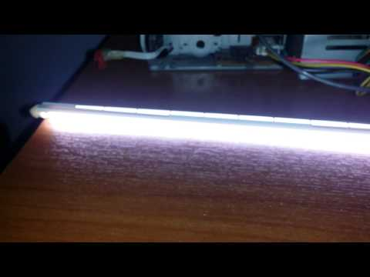
نوار تثبیت گر
تسمه
آرایه های CCD
رابط اتصال
موتور پله ای
آینه ها
مدار کنترل
لامپ
سطح شیشه ای
لنز

Slide 16
اصلی ترین بخش یک اسکنر آرایه (Charge Coupled Device) CCD آن بوده که رایج ترین فناوری برای ضبط تصاویر در اسکنر ها و دوربین های دیجیتال به حساب می آید.
CCD مجموعه ای از حسگرهای کوچک و حساس به نور است که وظیفه تبدیل نور به الکترون (بار الکتریکی) را بر عهده دارند. این حسگرهای به نام photosites نیز شناخته می شوند. در این سیستم فوتون های نور به حسگرهای photosites ضربه زده تا الکتریسیته تولید شود.
پرونده اسکن شده از طریق یک سری از آینه ها, فیلتر, لنز و آرایه های CCD ارسال می شود. البته جزئیات و پیکربندی دقیق این بخش ها و کارایی آنها در مدل های مختلف اسکنر متفاوت بوده اما اصول اولیه در تمامی آنها یکسان است.
پس در ادامه با ما همراه باشید تا با هم کارکرد اجزای مختلف یک اسکنر در عمل را مشاهده کنیم.

Slide 17
فرآیند اسکن کردن
سند بر روی صفحه شیشه ای قراد داده شده و درب پوشش آن بسته می شود. قسمت داخلی پوشش در اکثر اسکنر ها سفید است اما در برخی موارد مشکی نیز خواهد بود. رنگ خاص پوشش به عنوان یک زمینه یکنواخت و مرجع برای تشخیص لبه های سند توسط اسکنر استفاده می شود. با این وجود اکثر اسکنرهای مسطح امکان حذف پوشش به منظور قرار دادن اسناد بزرگ مانند کتاب را پیش بینی کرده اند.
از لامپ جهت روشن کردن سند به کار می رود که در اسکنرهای قدیمی از لامپ های فلوروسنت کاتود سرد CCFL (Cold Cathod Fluorescent Lamp) یا زنون و در اسکنر های امروزی از LED استفاده می شود. این در حالیست که در اسکنرهای بسیار قدیمی تر از لامپ های فلوروسنت استاندارد نیز استفاده می شده است.

Slide 18
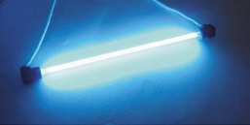
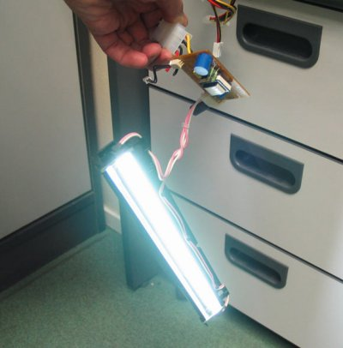
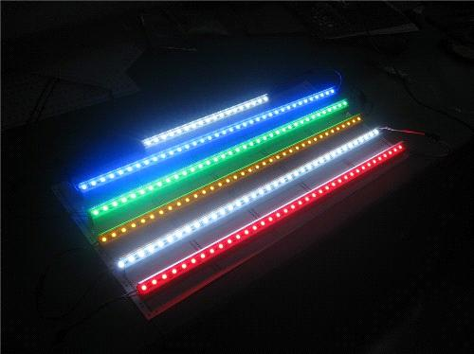
لامپ فلوروسنت کاتود سرد
لامپ زنون
LED
ادغام مجموعه تجهیزات مستقلی مانند (آینه، لنز، فیلتر و آرایه های CCD) نهایتا به ایجاد هِد اسکنر می انجامند. هد اسکنر توسط یک تسمه متصل به موتور پله ای به صورت آهسته زیر سند حرکت کرده و با اتکا به نوار تثبیت کننده از عدم لرزش در هنگام پیشروی اطمینان حاصل می کند. در انتها زمانی که هِد اسکنر به پایان بدنه دستگاه رسید از اتمام اسکن پرونده مطلع شده و به نقطه اول باز خواهد گشت.

Slide 19
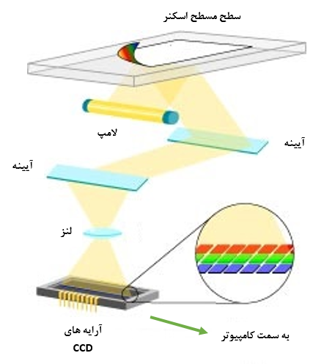
اساس فیلتر و لنزها در اسکنرهای مختلف متفاوت هستند. برخی از اسکنرها از روش اسکن سه مرحله ای استفاده می کنند که هر مرحله فیلتر رنگ خاصی (قرمز، سبز، آبی) را میان لنز و CCD و بر روی تصویر اعمال کرده تا پس از اعمال هر سه فیلتر نرم افزار اسکنر آنها را با یکدیگر ادغام و یک تصویر نهایی به دست آورد.
پس از این مرحله، تصویر سند به وسیله یک آینه زاویه دار به یک آینه دیگه منعکس می‌شود. بعضی از اسکنرها دو آینه و برخی دیگر سه آینه دارند. هریک از این آینه ها، تقعر کمی دارند که باعث می‌شود تصویر منعکس شده در یک سطح کوچک تر متمرکز و در نتیجه وضوح تصویر بیشتر شود. تصویر آینه آخر بر روی یک لنز منتقل شده که در نهایت با تمرکز بالا به حسگر های CCD خواهد رسید.

Slide 20
انتقال تصاویر
اسکن یک سند تنها یک بخش از این فرآیند است. برای اینکه تصویر اسکن شده قابل استفاده شود باید به کامپیوتر منتقل گردد.
اتصال موازی (Parallel Port)
گذرگاه سریال فایروایر
(FireWire)
گذرگاه سریال جهانی (USB)
رابط سیستم های کامپیوتری کوچک (SCSI)
چهار نوع راه اتصال مرسوم برای اسکنر ها

Slide 21
اما درون کامپیوتر نیز برای برقراری ارتباط با اسکنر, نرم افزاری به اسم راه انداز وجود داشته که از چگونگی برقراری صحیح این ارتباط اطلاع دارد. بیشتر اسکنر ها از زبان دستوری (Technology Without An Interesting Name)TWAIN برای این امر استفاده می کنند. در واقع راه انداز TWAIN نقش یک مترجم میان نرم افزار های سیستم و اسکنر را بازی می کند. به این معنی که نرم افزارها نیازی به اطلاع از جزئیات تخصصی اسکنر برای ارتباط مستقیم با آن نخواهند داشت.
علاوه بر راه انداز بیشتر اسکنر ها به همراه خود نرم افزار های اضافی مانند ابزار های اسکن, ویرایشگر تصویر یا OCR(Optical character recognition) نیز دارند. OCR به کاربر اجازه می دهد تا متون خود را از پرونده فیزیکی اسکن و به عنوان یک پرونده متن محور درون کامپیوتر ذخیره کند.

Slide 22
پارامترهای مهم در انتخاب یک اسکنر
باید قبل از انتخا ب و خرید یک اسکنر به نکات زیر تو جه شود :
8- قرارداد TWAIN
4- طول کاغذ
3- وضوح یا دقت اسکن برحسب (Dpi)
2- قابلیت رنگی بودن
1- سازگاری
7- تعداد سایه های قابل تشخیص
6- تعداد رنگ های قابل تشخیص
5- بالا ترین دقت قابل تشخیص

Slide 23
نتیجه گیری و جمع بندی
اسکنرها از تنوع و گستردگی بسیاری برخوردارند، مهمترین نکته هنگام انتخاب یک پویشگر مناسب، سطح کاری است که ما از آن انتظار داریم و هزینه‌ای که می‌خواهیم برای آن پرداخت کنیم.
اگر به دنبال پویشگری برای تصاویر هستیم، بیش از هر چیز باید به وضوح تصویر حاصل از آن و عمق رنگ پویشگر دقت کنیم.
برای اسکن کردن متون، نکته حائز اهمیت، سرعت پویشگر و امکانات پویشگر برای جابجایی کاغذ در اندازه‌های گوناگون است. وضوح تصویر در این پویشگرها، تاثیر چندانی ندارد.
نوع اتصال پویشگر به رایانه نیز از نکاتی است که باید به آن توجه شود.
هنگام خرید پویشگر، علاوه بر قطعات سخت‌افزاری، نرم‌افزارهایی نیز ارائه می‌شوند که کاربران را در استفاده مناسب و بهینه از دستگاه یاری می‌کنند،

Slide 24
منابع
http://docs.fannikar.com
http://behinafzarco.ir
http://www.zanbil.ir
http://rangmagazine.com/
https://fa.wikipedia.org

Slide 25


